Slide 2
En chacun, l’Esprit se manifeste d’une façon particulière, en vue du bien commun
1 Cor 12 : 7 (SEM)

Slide 4
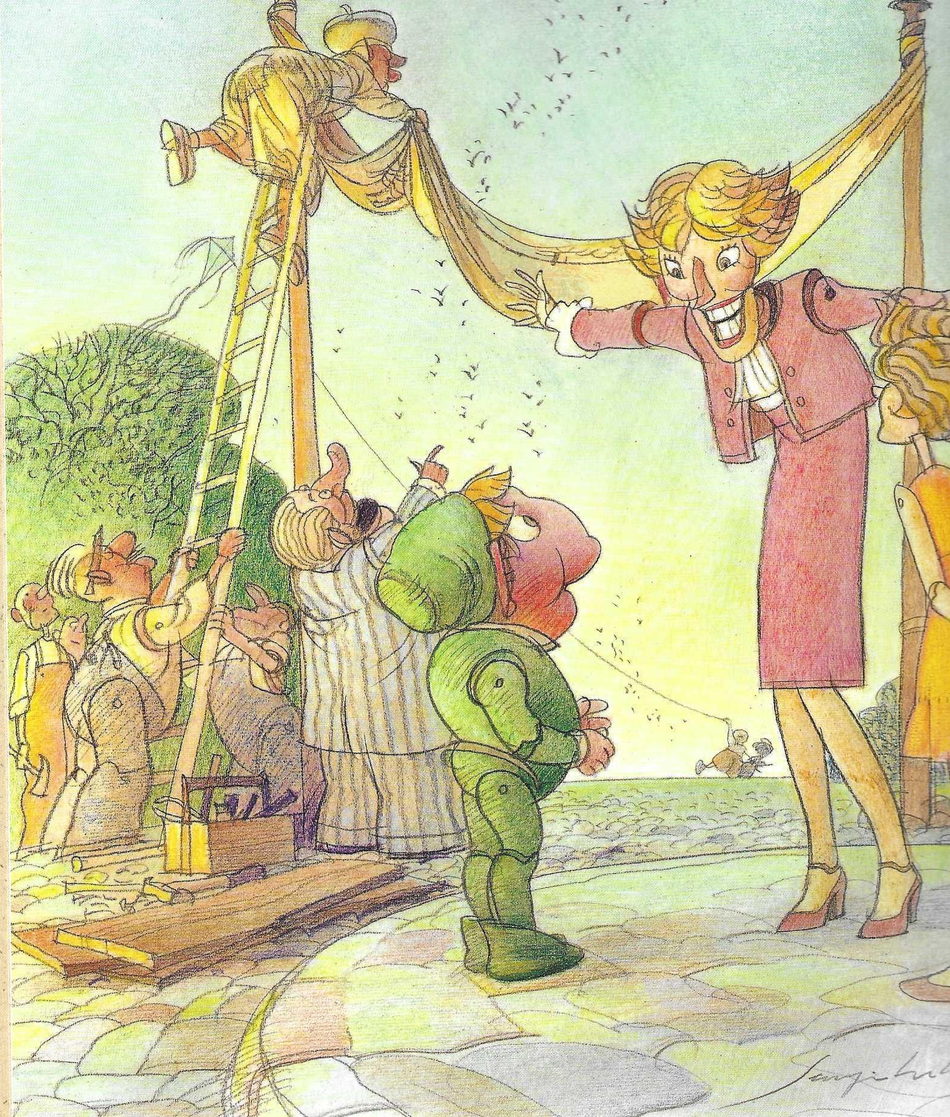
C’est la fête à Vémicheville !

Slide 5
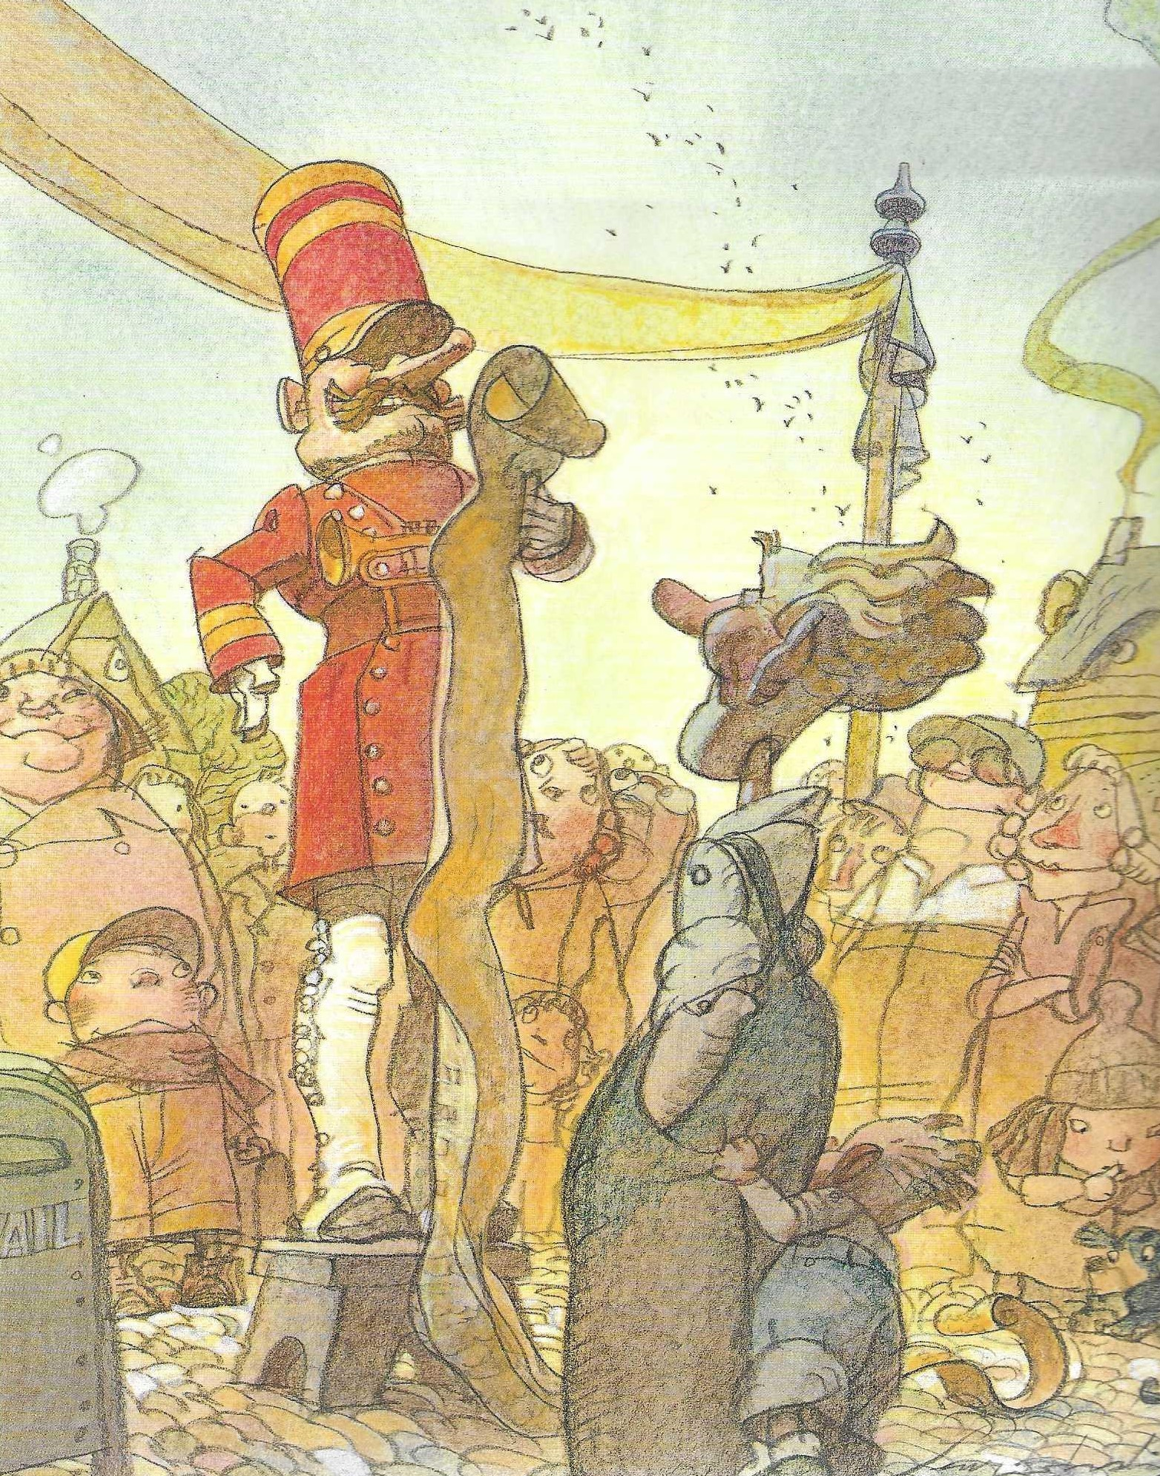
Voici Ella Meyeur de Touss !

Slide 6
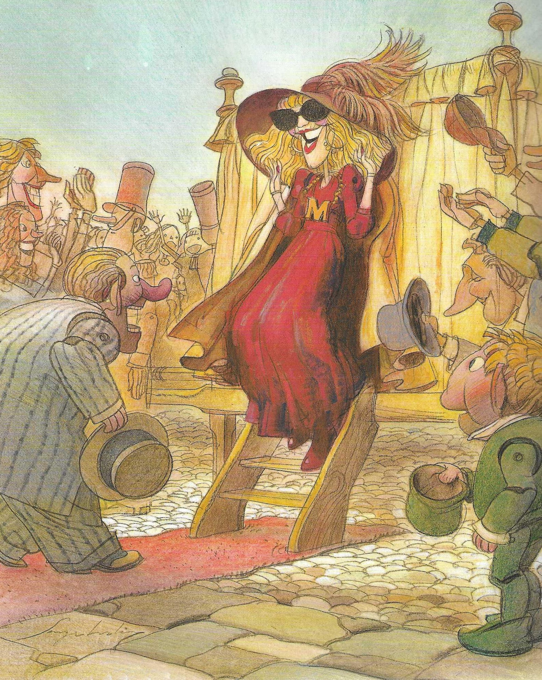

Slide 8
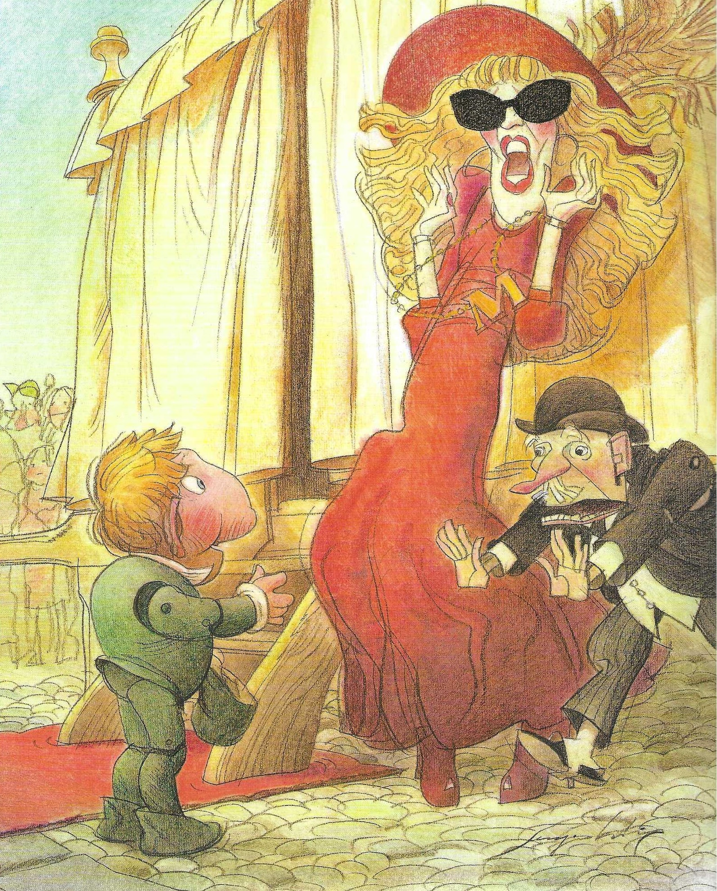

Slide 9
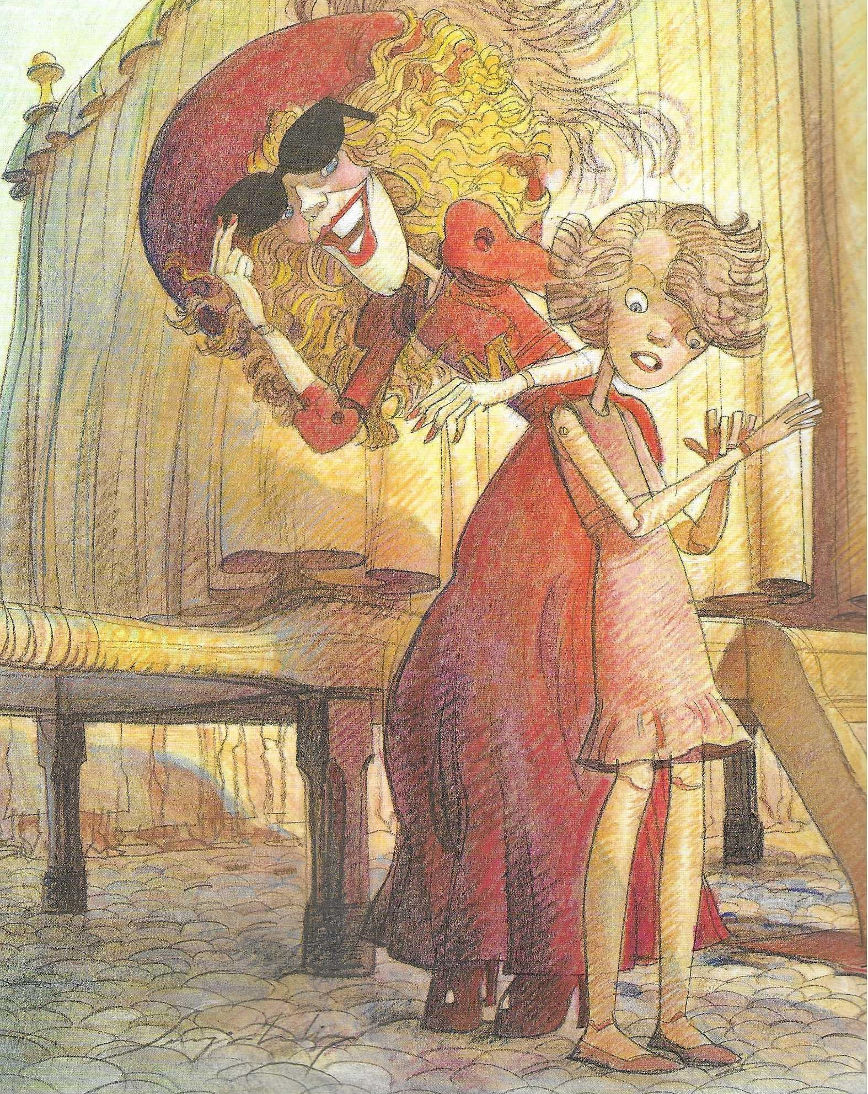

Slide 11
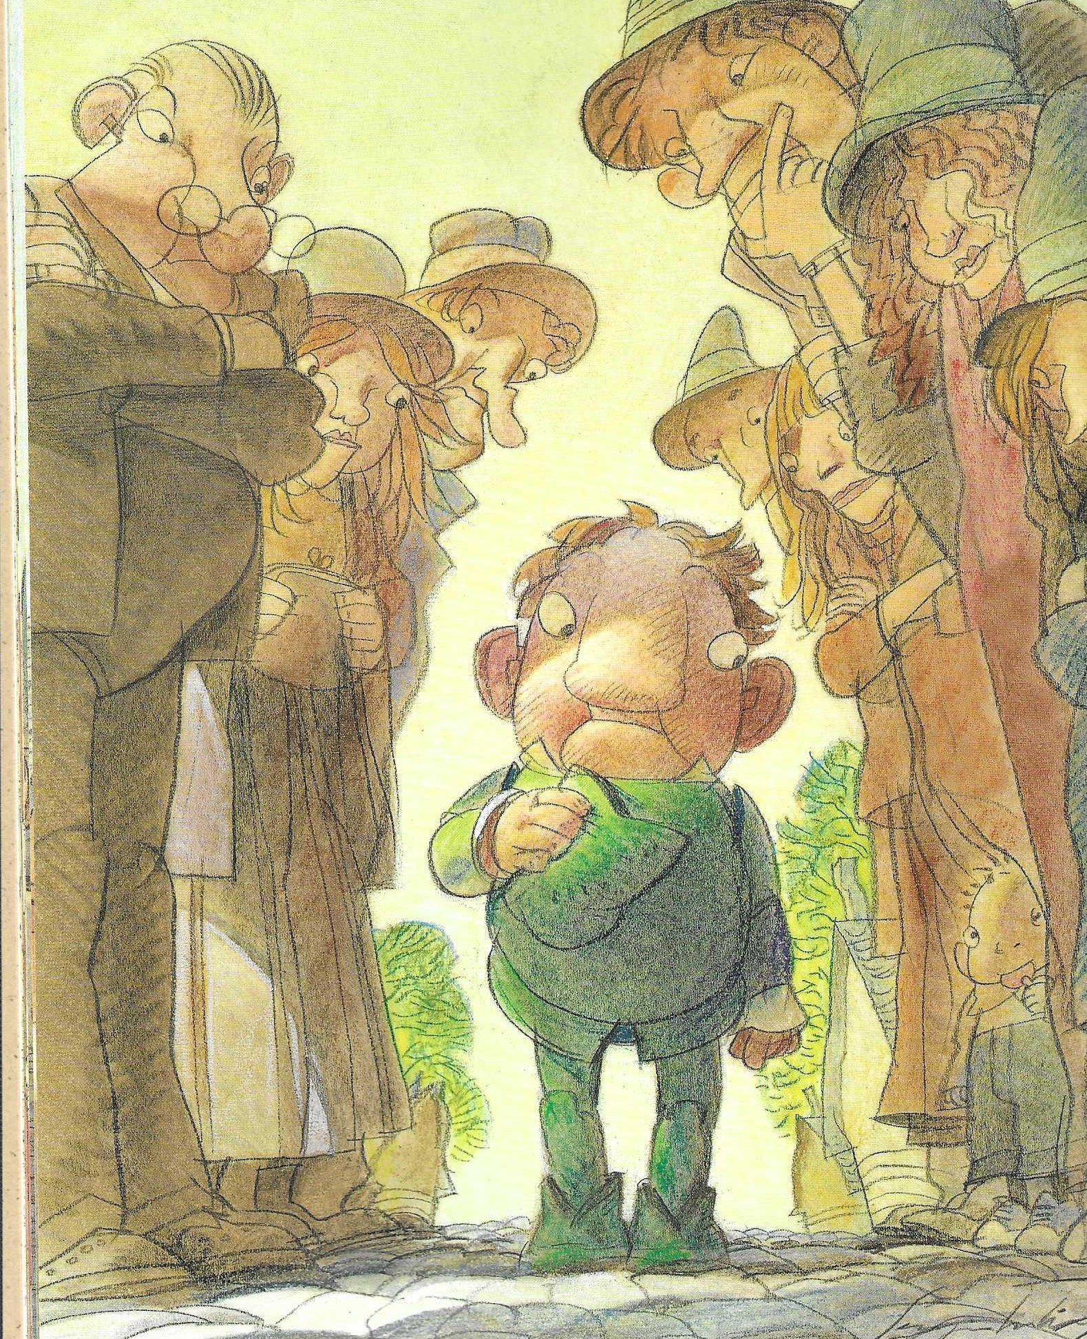

Slide 13
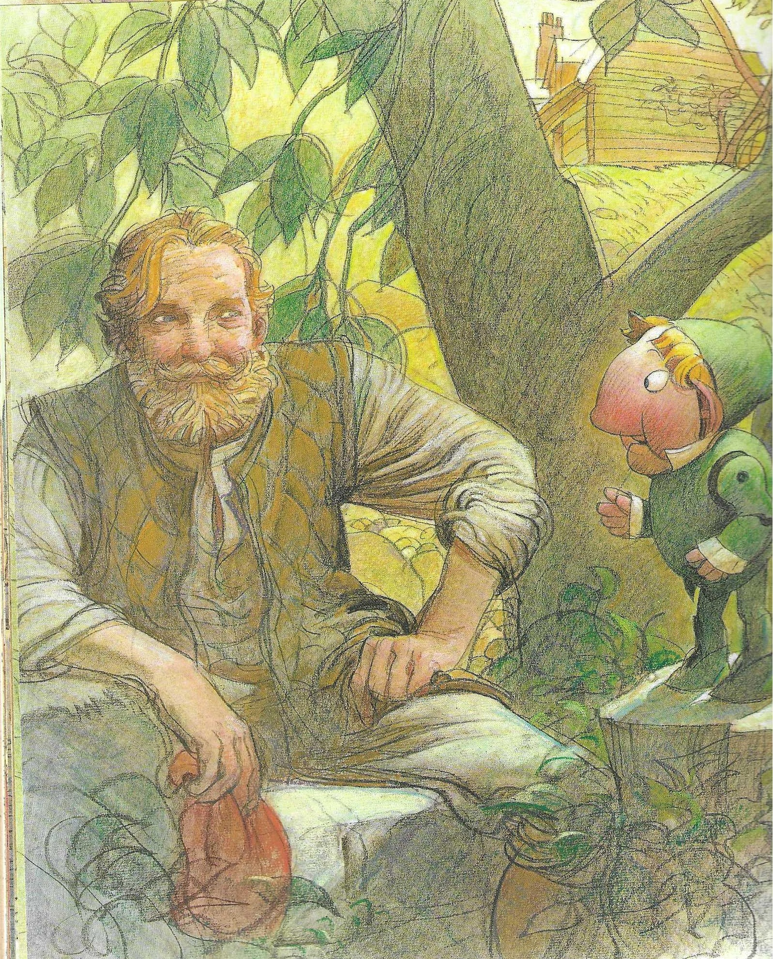

Slide 14
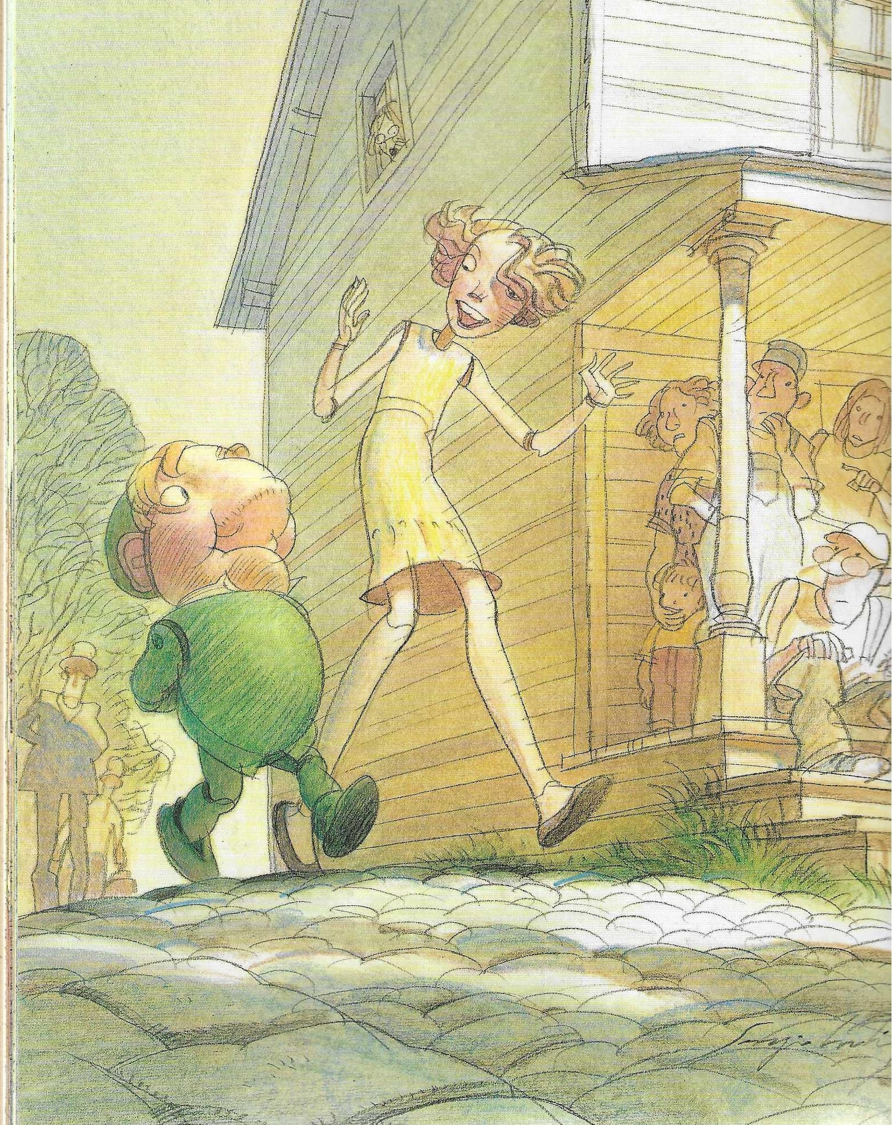

Slide 15
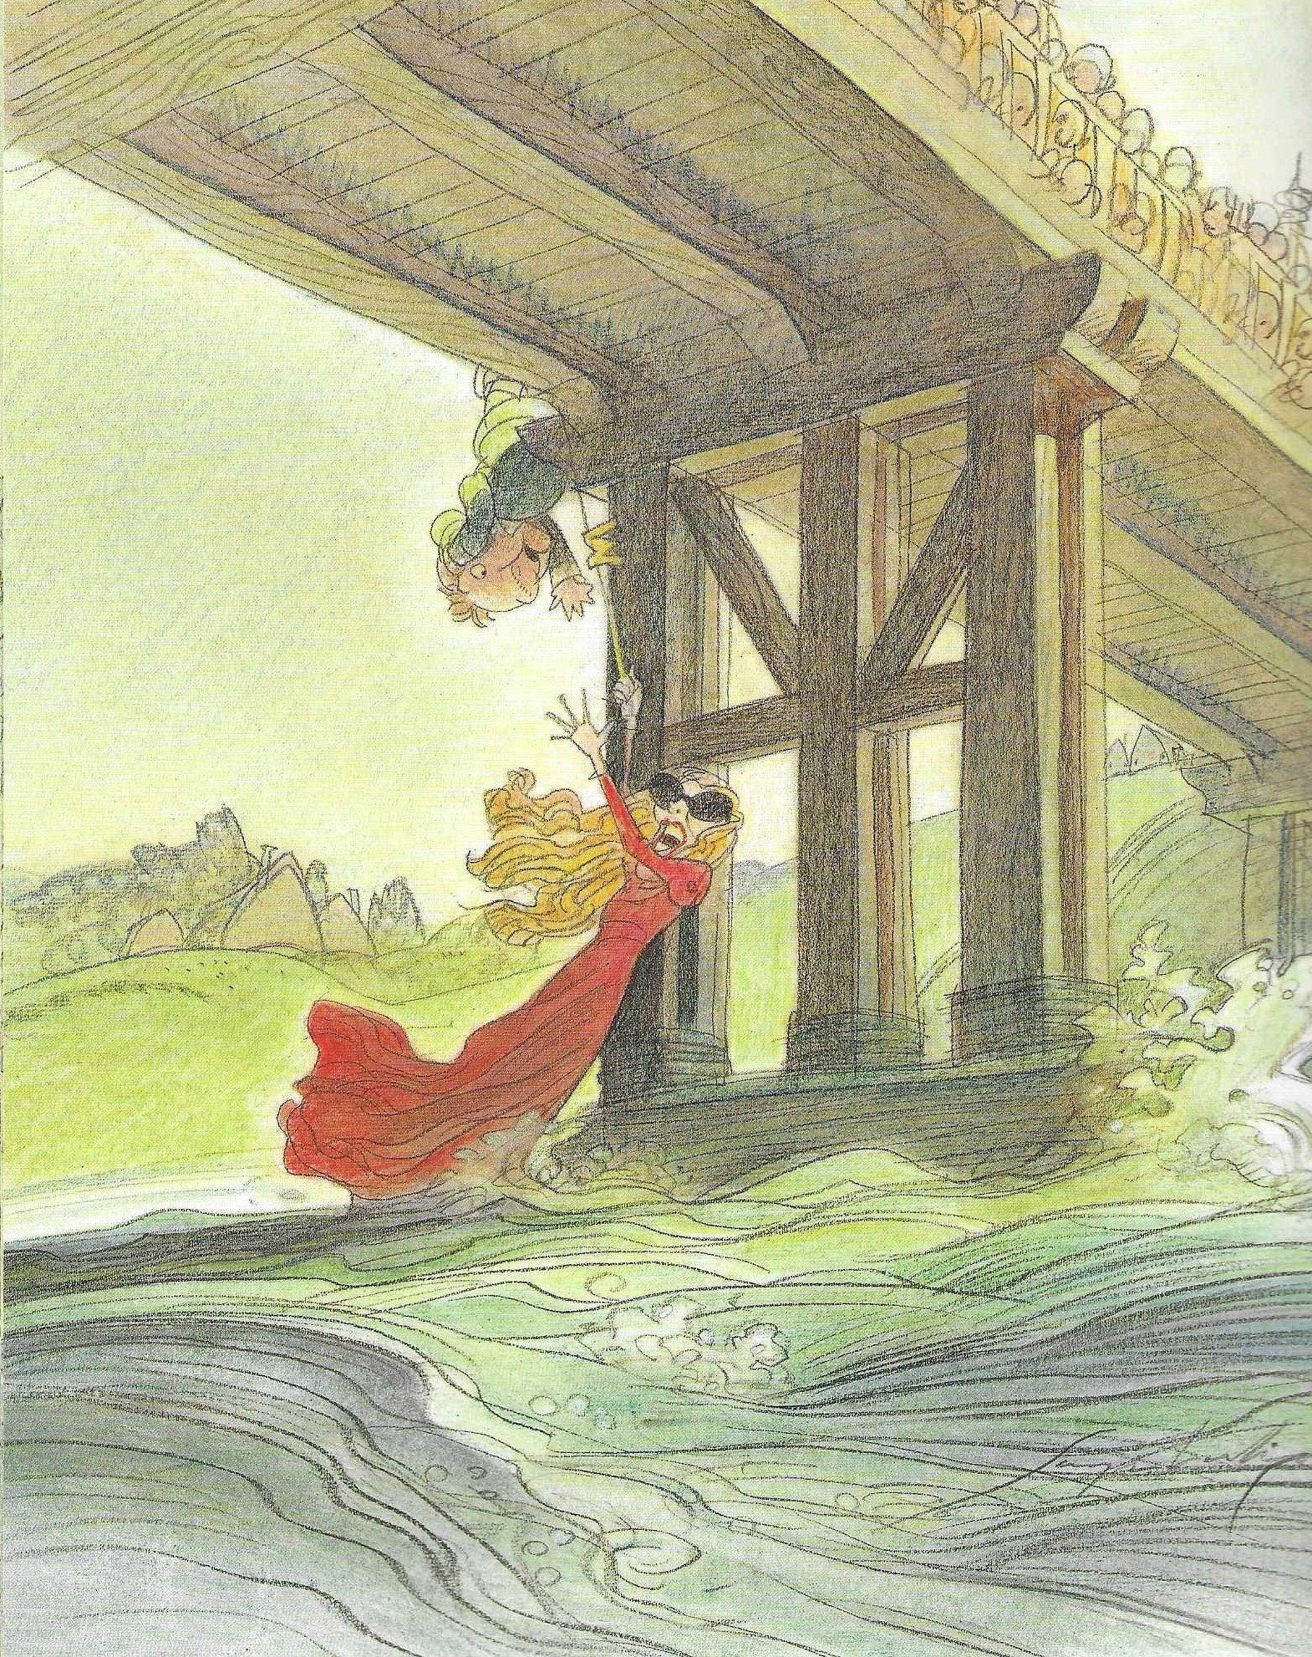

Slide 16
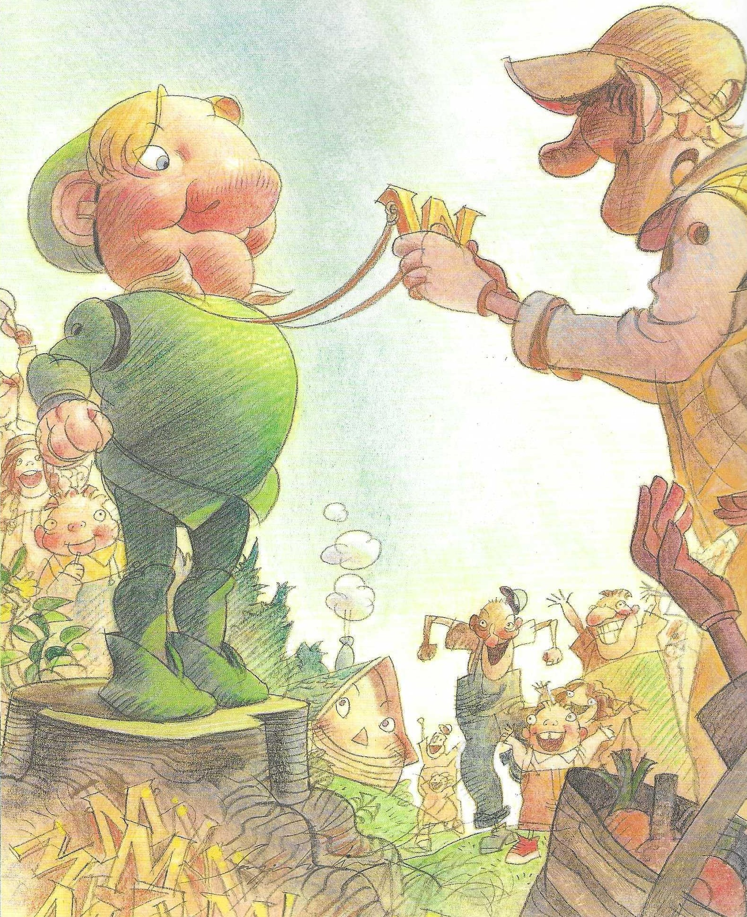

Slide 17
1 Cor 12 (SEM)
4 Il y a toutes sortes de dons, mais c’est le même Esprit. 5 Il y a toutes sortes de services, mais c’est le même Seigneur. 6 Il y a toutes sortes d’activités, mais c’est le même Dieu ; et c’est lui qui met tout cela en action chez tous. 7 En chacun, l’Esprit se manifeste d’une façon particulière, en vue du bien commun.
don (charisma) : qualification donnée par l’Esprit à chaque croyant en vue du service dans le cadre du corps de Christ ( René Pache)

Slide 18
1 Cor 12 : 4 – 7 (SEM)
4 Il y a toutes sortes de dons, mais c’est le même Esprit. 5 Il y a toutes sortes de services, mais c’est le même Seigneur. 6 Il y a toutes sortes d’activités, mais c’est le même Dieu ; et c’est lui qui met tout cela en action chez tous.
Chacun de vous a reçu de Dieu un don particulier : qu’il le mette au service des autres comme un bon gérant de la grâce infiniment variée de Dieu. 1 Pierre 4 : 10 (SEM)
C’est pourquoi je te le rappelle : ravive le don que Dieu t’a fait dans sa grâce lorsque je t’ai imposé les mains. 1 Timothée 1 : 6 (SEM).

Slide 19
1 Cor 12 : 8 – 11 (SEM)
8 L’Esprit donne à l’un une parole pleine de sagesse ; à un autre, le même Esprit donne une parole chargée de connaissance. 9 L’Esprit donne à un autre d’exercer la foi d’une manière particulière ; à un autre, ce seul et même Esprit donne de guérir des malades. 10 A un autre, il est donné de faire des miracles, un autre reçoit une activité prophétique, un autre le discernement de ce qui vient de l’Esprit divin. Ici, quelqu’un reçoit la faculté de s’exprimer dans des langues inconnues, et il est donné à un autre d’interpréter ces langues. 11 Mais tout cela est l’œuvre d’un seul et même Esprit qui distribue son activité à chacun de manière particulière comme il veut.

Slide 20
1 Mes chers amis, ne croyez pas tous ceux qui prétendent avoir l’Esprit, mais mettez-les à l’épreuve pour vérifier si l’esprit qu’ils ont vient de Dieu. En effet, de nombreux faux prophètes se sont répandus dans le monde. 1 Jean 4 : 1 (BFC)

Slide 21
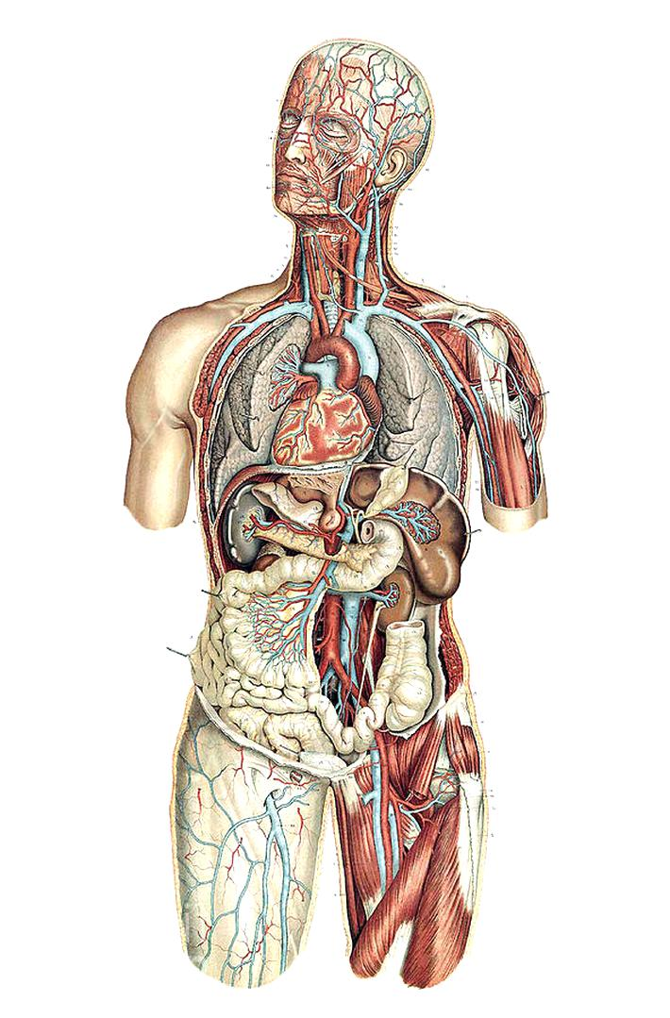
1 Cor 12 : 12 – 13 (SEM)
12 Le corps humain forme un tout, et pourtant il a beaucoup d’organes. Et tous ces organes, dans leur multiplicité, ne constituent qu’un seul corps. Il en va de même pour ceux qui sont unis au Christ. 13 En effet, nous avons tous été baptisés par un seul et même Esprit pour former un seul corps, que nous soyons Juifs ou non-Juifs, esclaves ou hommes libres. C’est de ce seul et même Esprit que nous avons tous reçu à boire.

Slide 22
1 Cor 12 : 14 – 21 (SEM)
14 Un corps n’est pas composé d’un membre ou d’un organe unique, mais de plusieurs. 15 Si le pied disait : « Puisque je ne suis pas une main, je ne fais pas partie du corps », n’en ferait-il pas partie pour autant ? 16 Et si l’oreille se mettait à dire : « Puisque je ne suis pas un œil, je ne fais pas partie du corps », cesserait-elle d’en faire partie pour autant ? 17 Si tout le corps était un œil, comment ce corps entendrait-il ? Et si tout le corps se réduisait à une oreille, où serait l’odorat ?

Slide 23
1 Cor 12 : 14 – 21 (SEM) 18 Dieu a disposé chaque organe dans le corps, chacun avec sa particularité, comme il l’a trouvé bon. 19 Car s’il n’y avait en tout et pour tout qu’un seul organe, serait-ce un corps ? 20 En fait, les organes sont nombreux, mais ils forment ensemble un seul corps. 21 C’est pourquoi l’œil ne saurait dire à la main : « Je n’ai pas besoin de toi », ni la tête aux pieds : « Je peux très bien me passer de vous. »

Slide 24
1 Cor 12 : 22 – 25 (SEM) 22 Au contraire, les parties du corps qui nous paraissent insignifiantes sont particulièrement nécessaires. 23 Celles que nous estimons le moins sont celles dont nous prenons le plus grand soin, et celles dont il n’est pas décent de parler, nous les traitons avec des égards particuliers 24 dont les autres n’ont guère besoin. Dieu a disposé les différentes parties de notre corps de manière à ce qu’on honore davantage celles qui manquent naturellement d’honneur. 25 Il voulait par-là éviter toute division dans le corps et faire que chacun des membres ait le même souci des autres.

Slide 25
1 Cor 13 (SEM) 31 Aspirez aux dons les meilleurs, et je vais encore vous montrer une voie par excellence, celle qui surpasse toutes les autres .

Slide 26
1 Cor 13 (SEM) 1 En effet, supposons que je parle les langues des hommes et même celles des anges : si je n’ai pas l’amour, je ne suis rien de plus qu’une trompette claironnante ou une cymbale bruyante. 2 Supposons que j’aie le don de prophétie, que je comprenne tous les secrets et que je possède toute la connaissance ; supposons même que j’aie, dans toute sa plénitude, la foi qui peut transporter les montagnes : si je n’ai pas l’amour, je ne suis rien. 3 Si même je sacrifiais tous mes biens, et jusqu’à ma vie, pour aider les autres, au point de pouvoir m’en vanter, si je n’ai pas l’amour, cela ne me sert de rien.

Slide 27
1 Cor 13 (PVV) 4 L’amour est patient, il est plein de bonté, l’amour. Il n’est pas envieux, il ne cherche pas à se faire valoir, il ne s’enfle pas d’orgueil. 5 Il ne fait rien d’inconvenant. Il ne cherche pas son propre intérêt, il ne s’aigrit pas contre les autres, il ne trame pas le mal. 6 L’injustice l’attriste, la vérité le réjouit. 7 En toute occasion, il pardonne, il fait confiance, il espère, il persévère. 8 L’amour n’aura pas de fin.

